Slide 1
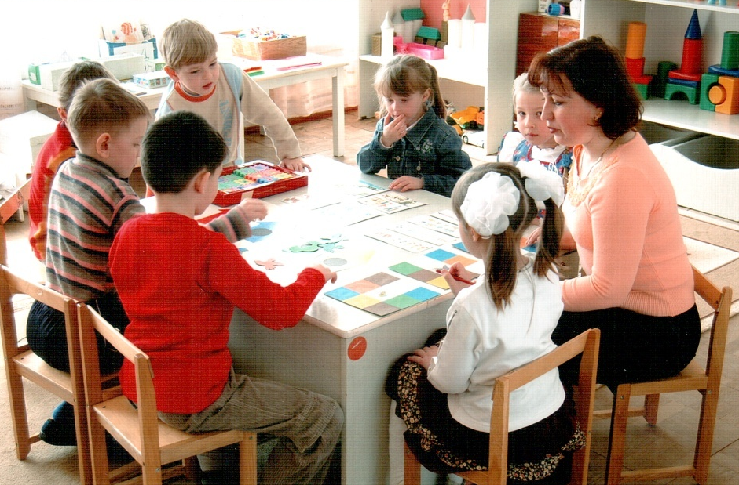
Моніторинг досягнень дітей дошкільного віку
Методичні знахідки для вихователів ДНЗ
Семенюк Р.Ф.

Slide 2
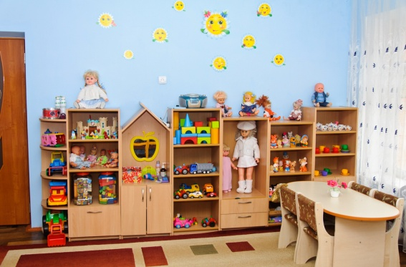
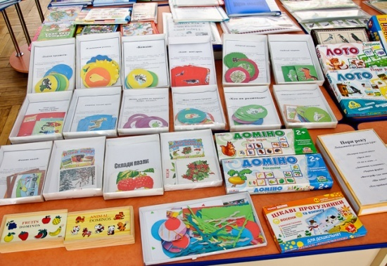
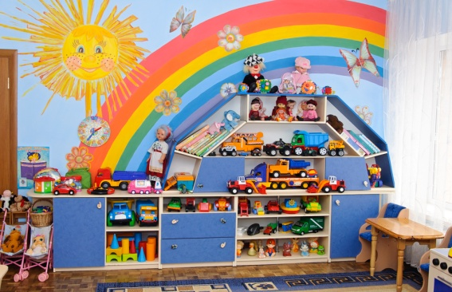
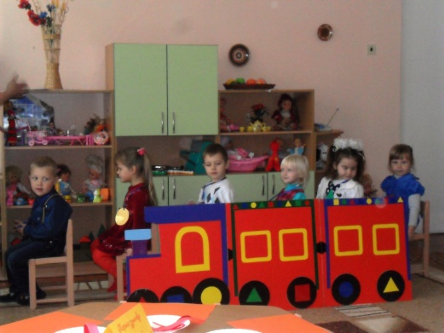
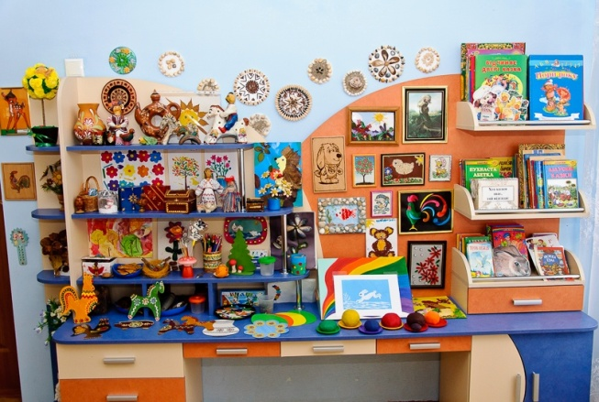
Умови успішної реалізації ключових завдань БКДО та програми
професійна підготовка кадрів
створення предметно-розвивального середовища
науковий супровід навчальних програм
навчально-методичне забезпечення
забезпечення виявлення труднощів у педагогів, з метою їх корекції
створення консультативної служби для батьків

Slide 3
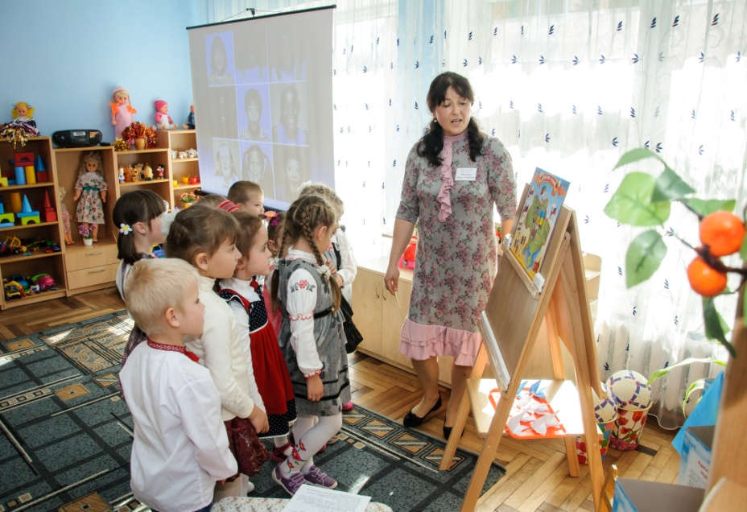
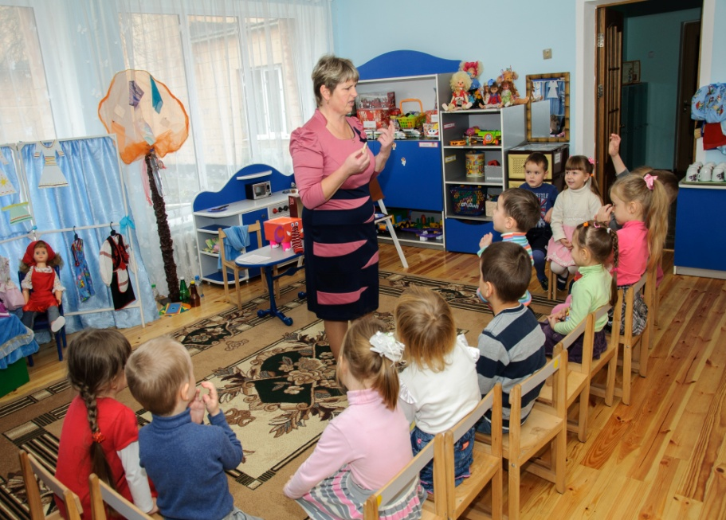
Готовність дитини до навчання в школі - важливий показник результативності роботи вихователя та ДНЗ вцілому

Slide 4
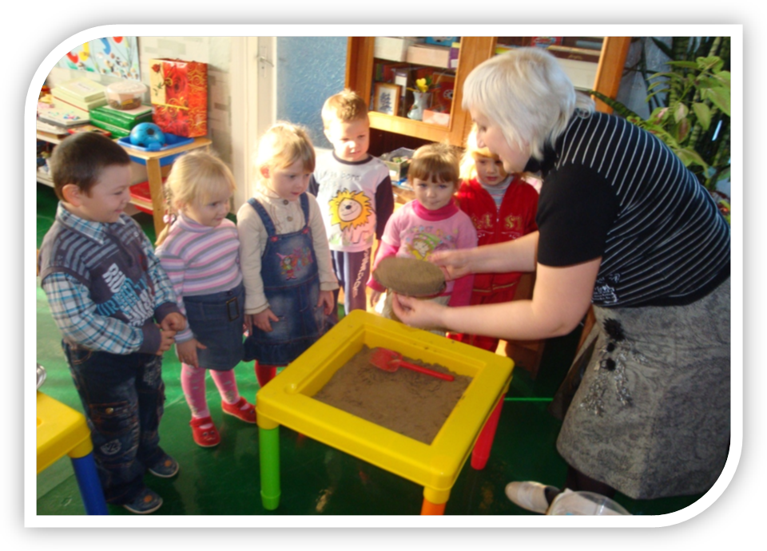
Показник ефективності реалізації завдань БКДО – це його наступність зі стандартами початкової школи
Визначені Базовим компонентом дошкільної освіти України (2012) вимоги до обсягу необхідної інформації, життєво важливих умінь і навичок дітей, системи ціннісних ставлень до світу та самої себе є обов'язковими для виконання всіма учасниками освітнього процесу в ДНЗ

Slide 5
Зміст підготовки дітей до школи
Інваріантна складова:
Особистість дитини
Дитина в соціумі
Дитина в природному
довкіллі
Дитина у світі культури
Гра дитини
Дитина в сенсорно-
пізнавальному просторі
Мовлення дитини
Освітні лінії
(із БКДО):
Мови і літератури
Математика
Природознавство
Суспільствознавство
Здоров’я і фізична
культура
Технології
Мистецтво
Освітні галузі
(із ДСПЗО):

Slide 6
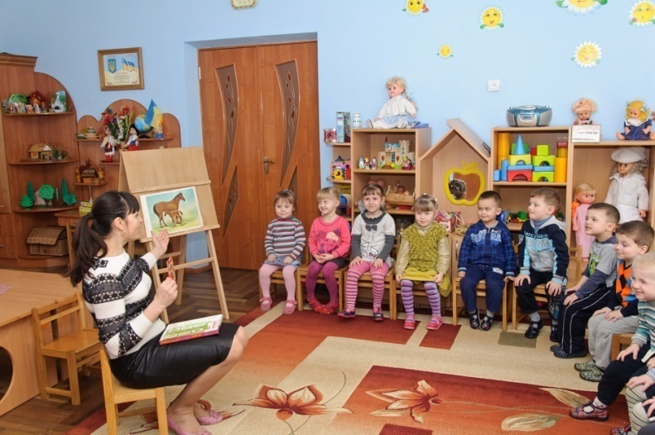
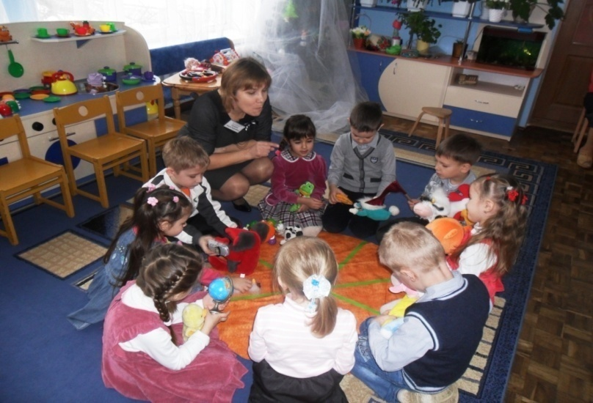
Моніторинг – це засіб контролю за освітнім процесом, форма організації збору, зберігання, оброблення та розповсюдження інформації про діяльність педагогічного колективу ДНЗ, що забезпечує безперервне стеження за станом освітньої роботи і прогнозування розвитку дошкільної освіти.
Мета
Завдання
вивчення стану реалізації завдань БКДО, стану організації освітнього процесу в ДНЗ.
Виявити якість практичної реалізації завдань БКДО та отримати об’єктивну інформацію про якість дошкільної освіти, а також прогнозувати її розвиток.
Дослідити рівень засвоєння програмового матеріалу дошкільниками відповідно до БКДО та освітньої програми ДНЗ.
Провести порівняльний аналіз відповідності фактичних результатів освітньої діяльності ДНЗ прикінцевій меті - вимогам Державних стандартів дошкільної освіти та освітньої програми.
Визначити чинники, які сприяють покращенню виконання освітньої програми в ДНЗ.
Надати рекомендації педагогам та батькам стосовно визначення шляхів покращення якості дошкільної освіти, опираючись на результати моніторингу.

Slide 7
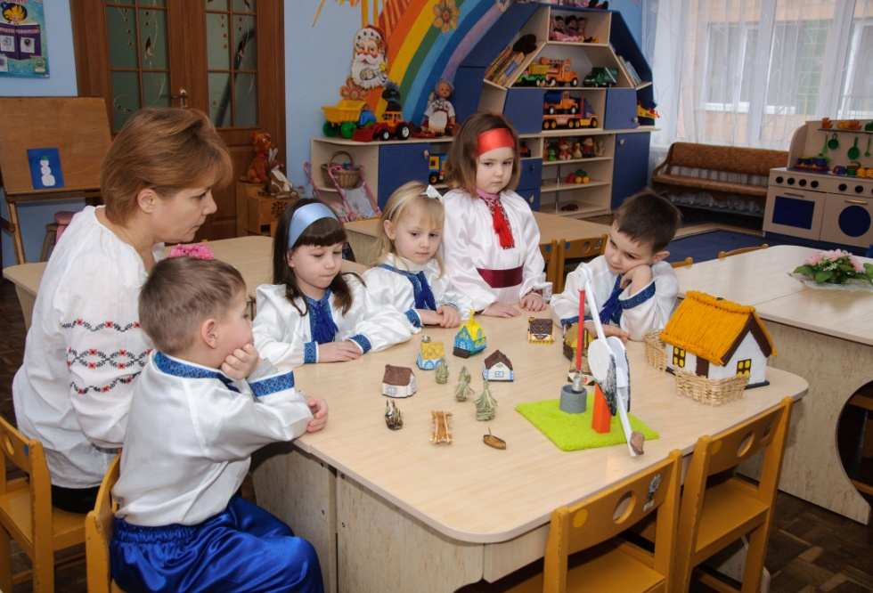
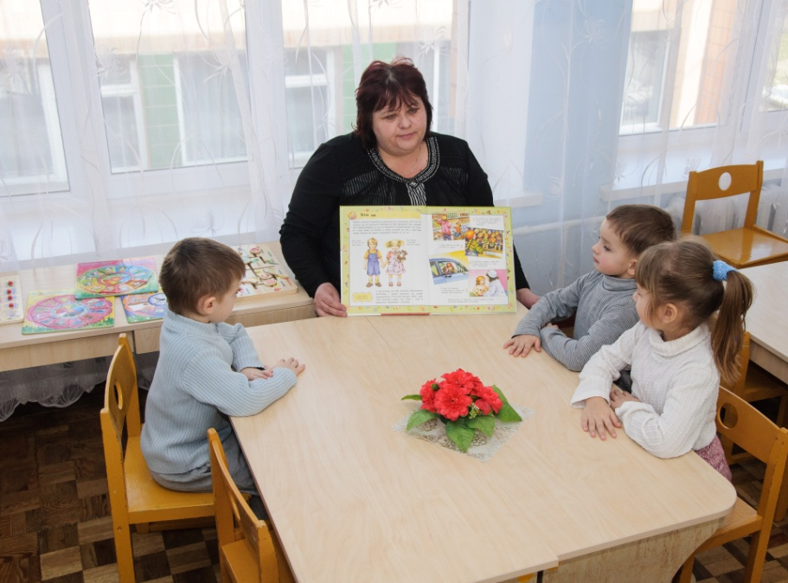
Об'єкти моніторингу:
інформація про учасників освітнього процесу: педагогів, дітей, батьків (про стан їх здоров’я, соціальний захист, умови життя та виховання, рівень задоволення потреби в освітніх послугах тощо);
навчально-методичне, матеріально-технічне, нормативно- правове, кадрове забезпечення освітнього процесу;
результати освітнього процесу (навчально-пізнавальної, творчої, ігрової діяльності дітей тощо).

Slide 8
Методи моніторингу:
статистичні обстеження
експертні опитування педагогів, дітей, батьків
вивчення документації педагогів
метод аналізу результатів педагогічної діагностики дітей
методи обробки та накопичення інформації
методи математичної статистики

Slide 9
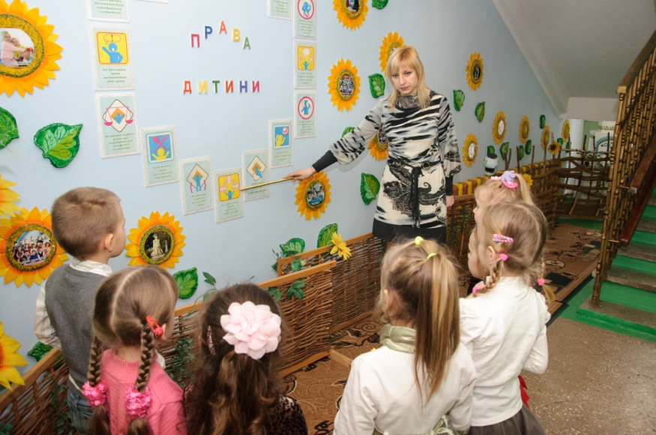
Педагогічна діагностика – це метод достеменного визначення результатів освітнього процесу; педагогічне діагностування - процес (складова частина) практичної діяльності педагога, яка передбачається його посадовими обов’язками.
Мета
Завдання
вивчення стану і результатів освітнього процесу з дошкіль-никами, рівнів їх розвитку
Визначити рівні засвоєння дітьми програмового матеріалу відповідно до всіх освітніх ліній БКДО.
Правильне прогнозування можливих відхилень у розвитку дітей та визна-чення шляхів їх попередження.
Коригування процесу навчання, вихо-вання і розвитку дошкільників з метою підвищення якості дошкільної освіти.

Slide 10
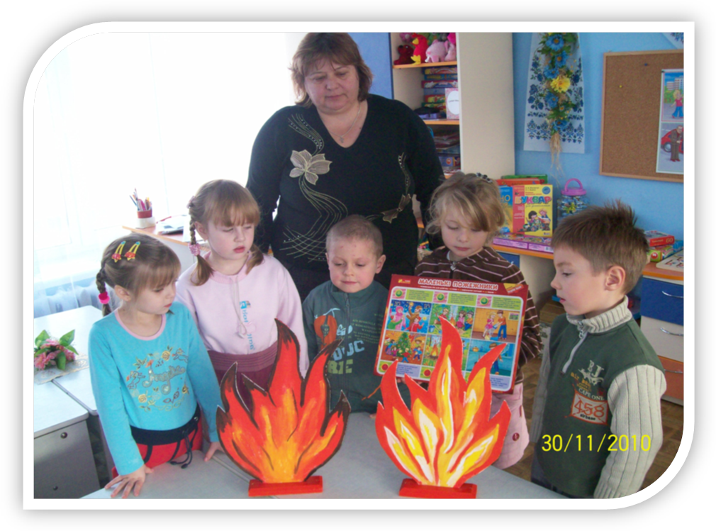
Змістом педагогічної діагностики є фіксування результатів розвитку, навчання та виховання дітей за певний проміжок часу (місяць, квартал, півріччя, навчальний рік).
Учасниками педагогічної діагностики в ДНЗ є діти всіх вікових груп.

Slide 11
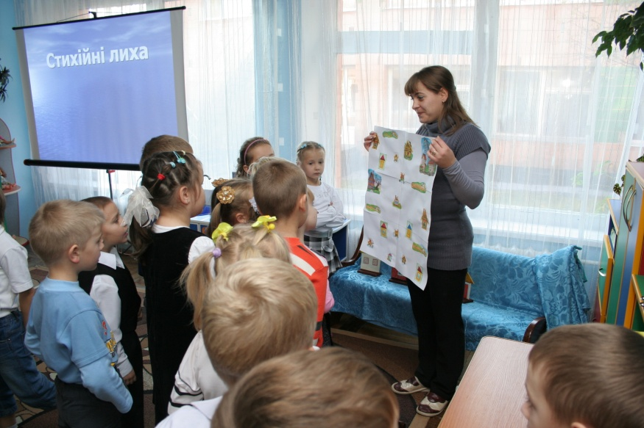
Види педагогічної діагностики
Початкова (на початку навчаль-ного року з метою визначення стартових можливостей дошкіль-ників і постановки конкретних завдань на перспективу).
Поточна (відстеження резуль-татів освітнього процесу з дітьми на певному етапі – за місяць, квартал, півріччя).
Узагальнювальна (підбиття під-сумків життєдіяльності дошкіль-ників, визначення рівнів їх розвитку та виконання освітньої програми за тривалий період).

Slide 12
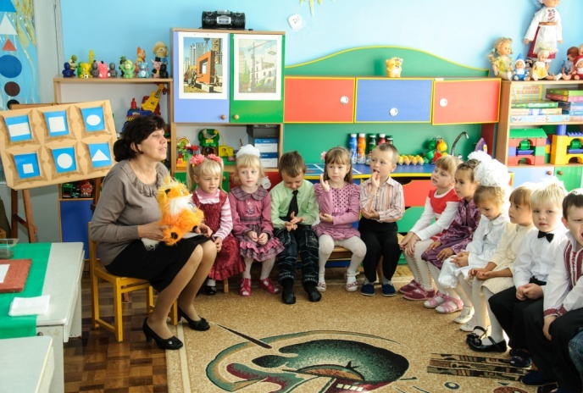
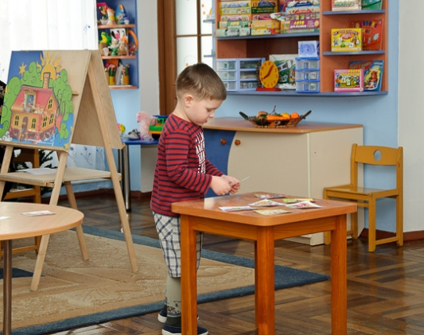
Алгоритм проведення педагогічної діагностики
Педагогічна діагностика проводиться під час звичайних видів діяльності дошкільників: занять, СХД, гри, прогулянки, інших режимних моментів, в ході яких вихователь спостерігає за поведінкою дітей, особливостями їх спілкування, зацікавленнями, досягненнями тощо.
Проте діагностування містить і спеціальні діагностичні процедури, які відбуваються у звичній обстановці: в режимі гри, бесіди, заняття чи міні-заняття з окремими дітьми.

Slide 13
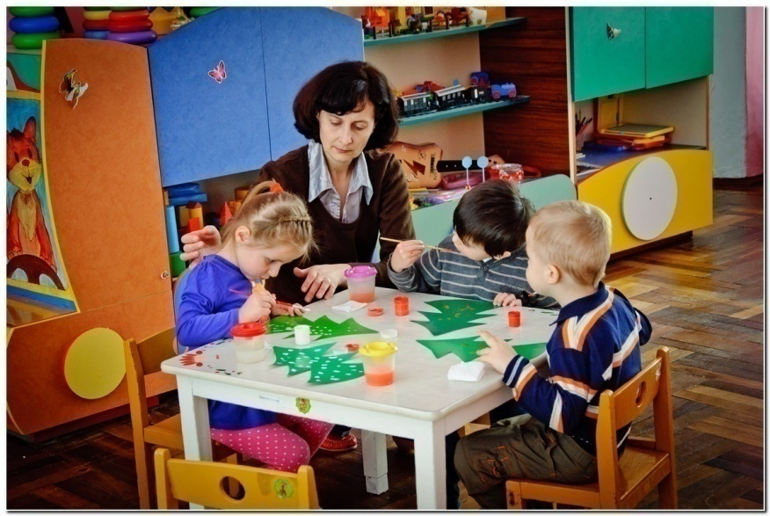
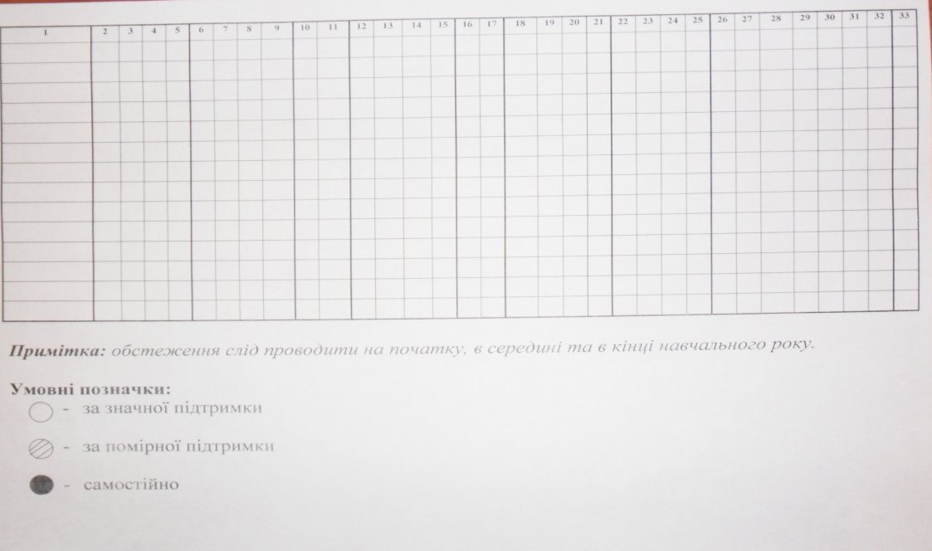
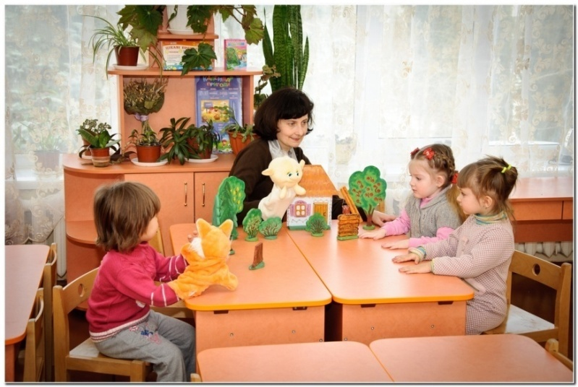
Педагогічна діагностика в групі дітей раннього віку чи обстеження нервово-психічного розвитку дітей ?
Читати ж-л “Вихователь-методист дошкільного навчального закладу” №6\2010

Slide 14
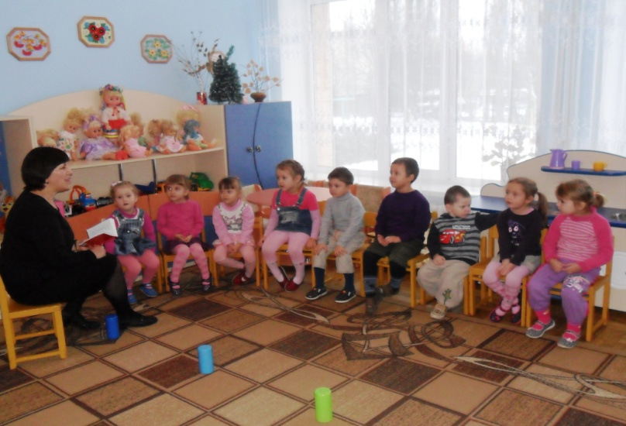
Шляхи проведення педагогічної діагностики в групах дітей дошкільного віку
за розділами програми - за найбільш значущими знаннями, вміннями та навичками (показниками, критеріями): цікава математика, мовленнєве спілкування, рідна природа, ознайомлення з довкіллям, образотворча діяльність, ігрова діяльність тощо;
за показниками (критеріями) кожної із семи освітніх ліній («Особистість дитини», «Дитина в соціумі», «Дитина у світі природи», «Дитина у світі культури», «Дитина в сенсорно-пізнавальному просторі», «Гра дитини», «Мовлення дитини»);
за показниками (критеріями) всіх ключових компетентностей (здоров’язбережувальна, особистісно-оцінна; родинно-побутова, соціально-комунікативна, предметно-практична, художньо-продуктивна, ігрова, сенсорно-пізнавальна, логіко-математична, природничо-екологічна, мовленнєва, комунікативна).

Slide 15
1.
контрольні та підсумкові заняття
2.
міні-заняття з окремими дітьми
3.
спостереження за дітьми (безпосередні, опосередковані)
4.
5.
6.
7.
8.
9.
10.
11.
12.
13.
бесіда з дітьми (як допоміжний метод)
метод доручень (як один із видів природного експерименту)
вивчення продуктів праці дошкільнят (малювання, ліплення, аплікації, конструювання, художньої праці, мовленнєвої творчості тощо)
контрольні зрізи рівнів знань та умінь дітей з різних розділів програми (нульові зрізи – у вересні, контрольні зрізи – у грудні-січні, підсумкові зрізи – у квітні-травні)
дидактичні ігри та вправи
розвивальні ігри
вивчення листків здоров'я кожної дитини
анкетування (опитування) батьків
аналіз мовлення батьків і рідних дитини
кваліметричні методи тощо
Методи
педагогічної
діагностики

Slide 16
Оцінювання рівня знань, умінь і навичок дітей
Традиційно
В Квасилівському ДНЗ
за 5-ти бальною системою:
5 балів – високий рівень,
4 – достатній,
3 – середній,
2 – нижче середнього,
1 – низький.
Далі варто підрахувати загальний бал по кожному критерію (бали 2 і 1 не зараховуються) та процент освоєння рівня знань, умінь і навичок дітьми.
високий рівень розвитку - ВР (обдарована дитина): дитина самостійно дає відповідь на поставлене проблемне запитання, яке відповідає програмі наступної вікової групи;
хороший рівень розвитку - ХР (вище середнього): дитина самостійно знаходить відповідь на запитання за програмою своєї вікової групи, іноді за навідним запитанням вихователя;
середній рівень розвитку - СР (достатній, задовільний): дитина розуміє запитання за програмою своєї вікової групи і відповідає при незначній допомозі вихователя;
нижче середнього рівня розвитку - НС (незадовільний): дитина не може самостійно дати відповідь на запитання і відповідає при значній допомозі вихователя;
низький рівень розвитку - НР (критичний): дитина не розуміє суті запитання, а тому не може на нього відповісти.

Slide 17
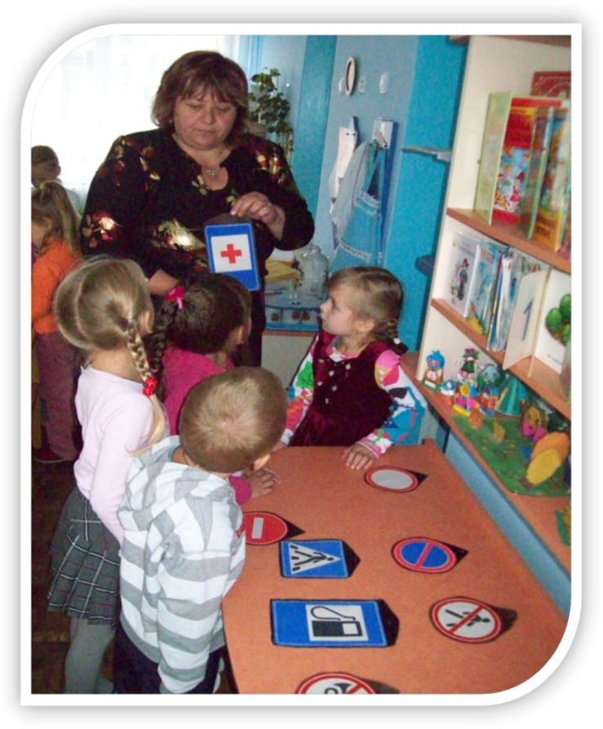
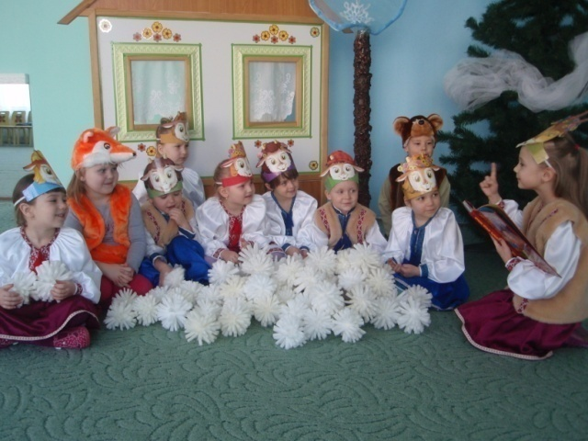
Основна умова педагогічної діагностики
Критерії оцінювання компетентності дошкільника мають бути не формальними – не кількісними (виконав, запам'ятав, зробив, повторив, відобразив тощо), а якісними (як саме виконав - самостійно, раціонально, старанно, творчо, точно чи за допомогою інших, шляхом простих маніпуляцій, похапцем тощо).

Slide 18
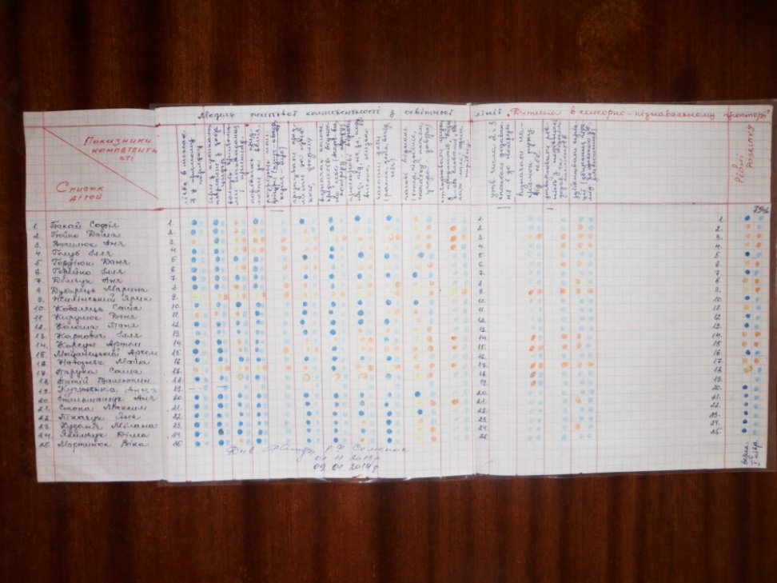
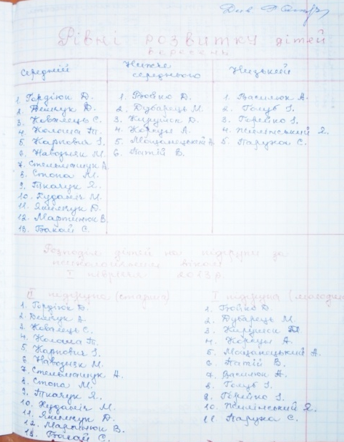
Рівень виконання дітьми програми
Для виведення середньої оцінки (у %) виконання дітьми завдань з кожної освітньої лінії (розділу програми) використовується наступна формула: Фактично виявлено позитивних оцінок (ВР, ХР, СР) Х 100%
Максимально можлива кількість позитивних оцінок
(де максимально можлива кількість позитивних оцінок розраховується множенням кількості всіх показників, виділених у таблиці , на загальну кількість дітей , що обстежені)

Slide 19
Параметри оцінки якості освітнього процесу
нижче 50% - рівень освітнього процесу не відповідає нормі;
50-65% - низький рівень освітнього процесу (критичний);
65-75% - нижче середнього рівня (незадовільний);
75-80% - середній рівень (достатній, задовільний);
80-90% - вище середнього (хороший рівень );
90-100% - високий рівень освітнього процесу.

Slide 20
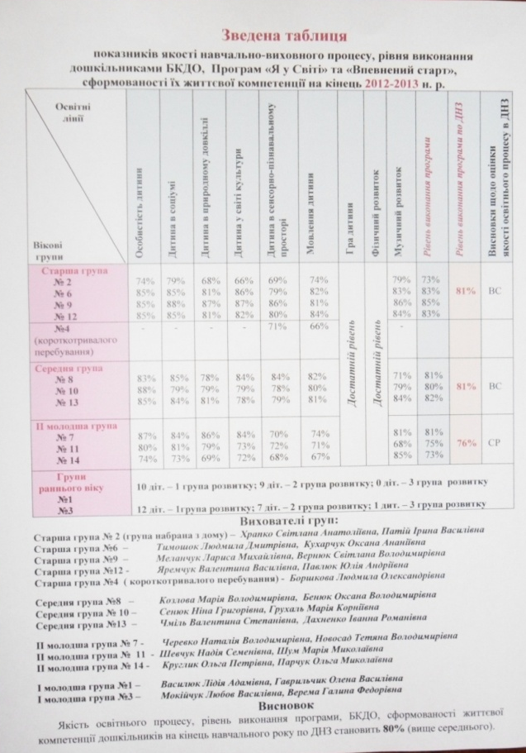
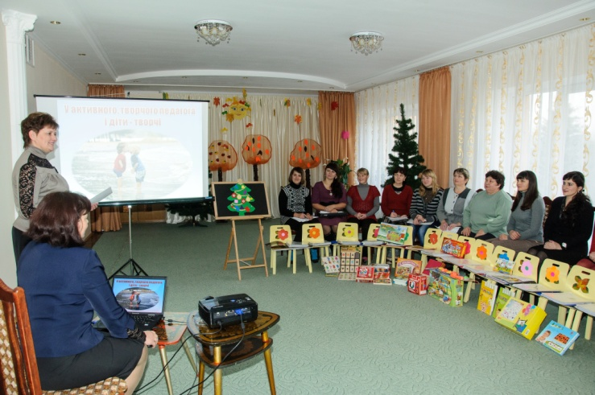
Педагогічна діагностика – це основа для здійснення педагогічного моніторингу в ДНЗ

Slide 21
Документація з проведення моніторингу освітньої діяльності в ДНЗ
Постанова Кабміну від 14.12.2011 №1283 “Про затвердження Порядку проведення моніторингу якості освіти”
Наказ по ДНЗ “Про проведення в дошкільному навчальному закладі моніторингу оцінювання рівня знань, умінь та навичок дітей”
План проведення моніторингового дослідження рівня знань, умінь і навичок дітей, сформованості їх життєвої компетенції станом на… (І півріччя 2013\2014 н.р.)
Журнал педагогічного обстеження дітей (в кожній віковій групі)
Зведена інформація про результати моніторингу оцінювання знань, умінь та навичок дітей в ДНЗ за станом на… (І півріччя 2013\2014 н.р.). Зведена таблиця показників.
Наказ по ДНЗ “Про підсумки проведення в дошкільному навчальному закладі моніторингу оцінювання рівня знань, умінь та навичок дітей”
Матеріали проведення педагогічної діагностики (дидактичні матеріали, картки-схеми, опитувальники, конспекти контрольних та підсумкових занять тощо)
В номенклатурі справ ДНЗ наявність документів
з проведення моніторингу освітнього процесу є обов'язковою!

Slide 22
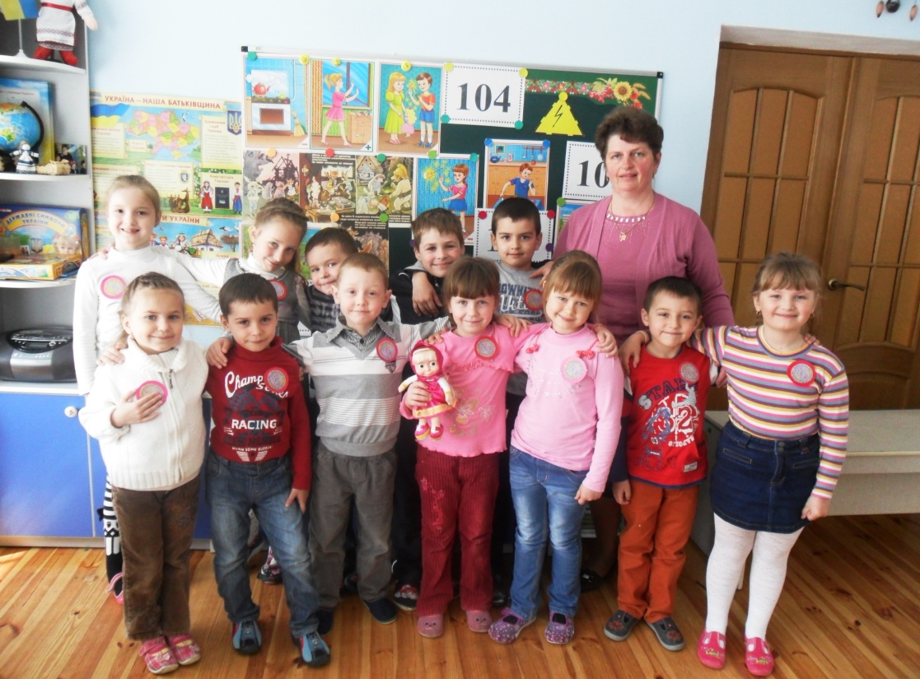
Ми до школи готові!
Дякуємо своїм вихователям і батькам!

